Slide 1
Презентація з астрономії на тему:”Планети Сонячної системи”
підготувала:
учениця 11-А класу
ХЗОШ №102
Антіпова Маоія

Slide 2
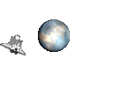
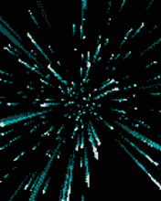
Океан бездонний, океан безкрайній,
Безповітряний, темний і надзвичайний,
У ньому живуть Всесвіти, зірки і комети,
Є і жилі, може бути, планети….
Космос

Slide 3
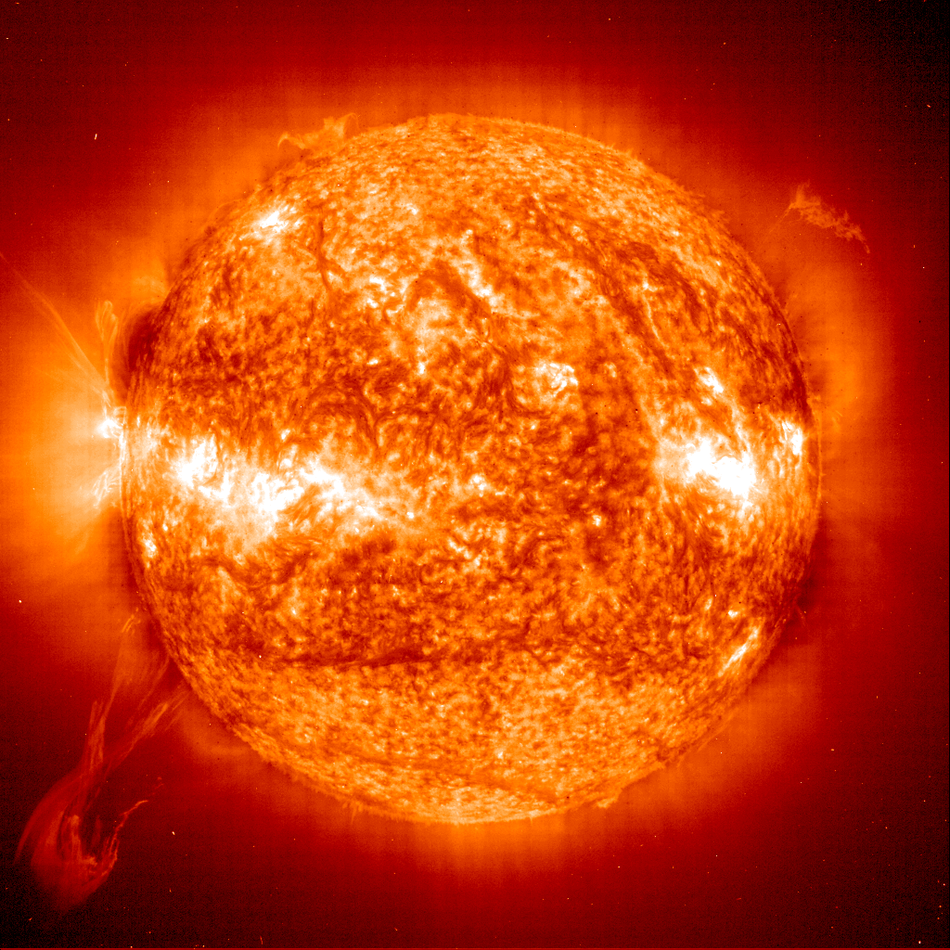
1.Зупинка «Сонце»

Slide 4
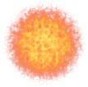
Це випромінювання сильно впливає на всі тіла Сонячної системи: нагріває їх, позначається на атмосферах планет, дає світло й тепло, необхідні для життя на Землі. Водночас Сонце — найближча до нас зоря, в якої, на відміну від усіх інших зірок, можна спостерігати диск, і за допомогою телескопа вивчати на ньому дрібні деталі, розміром до кількох сотень кілометрів.

Slide 5
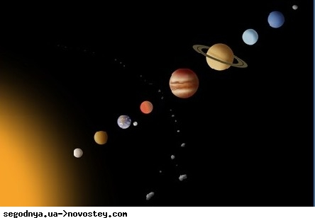
Навколо нашої зірки – Сонця – обертаються планети, і разом із ним вони утворюють Сонячну систему.

Slide 6
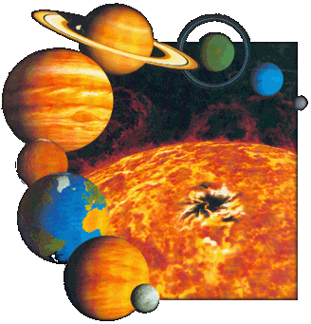
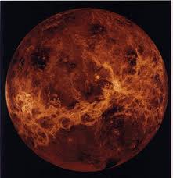
2.Зупинка « Планети»
1) Меркурій — найближча до Сонця планета. Меркурій належить до земного типу планет. Після позбавлення Плутона статусу планети, Меркурій є найменшою планетою Сонячної системи. Меркурій найшвидше обертається навколо Сонця, тому і зветься ім’ям крилатого бога, що дуже швидко пересувається за допомогою крилатих сандалій.

Slide 7
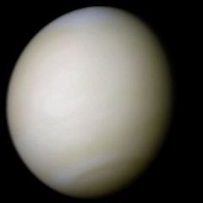
2) Венера – планета земного типу. Венера — третій за яскравістю об'єкт на небі. Належить до планет, відомих людству з найдавніших часів. Венера – найяскравіша й найспекотніша планета, та названа іменем римської богині кохання за свій яскравий блиск.

Slide 8
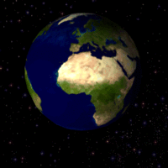
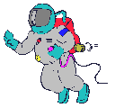
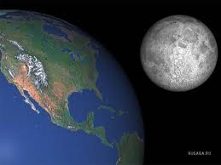
3) Земля — третя від Сонця планета Сонячної системи, єдина планета, на якій відоме життя, домівка людства. Земля належить до планет земної групи. Земля має супутник — Місяць.

Slide 9
4) Марс - планета земного типу з розрідженою атмосферою. Через криваво-червоний колір його іноді називають Червоною планетою. Марс довго асоціювали з війною і кровопролиттям, і тому його назвали на честь римського бога війни. У планети є два супутники, Фобос ( грец. «Страх») і Деймос («Жах»).

Slide 10
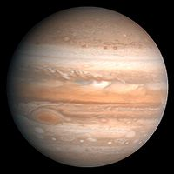
5) Юпітер - п'ята і найбільша планета. Класифікується як газовий гігант. Планета була відома людям з глибокої давнини. Юпітер має щонайменше 66 супутників, найбільші з яких — Іо, Європа, Ганімед і Каллісто. Юпітер – найбільша планета сонячної системи – король планет, тому її названо на честь головного бога всіх римських богів.

Slide 11
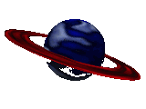
6) Сатурн — шоста за віддаленістю від Сонця та друга за розмірами планета Сонячної системи. Сатурн швидко обертається навколо своєї осі, складається переважно з рідкого водню і гелію, має товстий шар атмосфери. Відомо про існування 62 природних супутників Сатурна, найбільший з яких — Титан. Сатурн має помітну систему кілець, що складаються здебільшого з частинок криги, меншої кількості важких елементів і пилу.

Slide 12
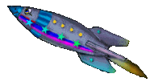
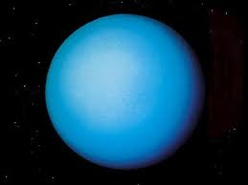
7) Уран — сьома від Сонця велика планета Сонячної системи, належить до планет-гігантів. Третя за діаметром та четверта за масою планета Сонячної системи. Планета названа ім'ям античного божества Урана, уособлення неба та піднебесного простору. Уран був батьком Сатурна.

Slide 13
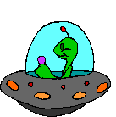
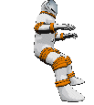
8) Нептун — восьма за віддаленістю від Сонця, четверта за розміром і третя за масою планета Сонячної системи, що належить до планет-гігантів. Його астрономічний символ — стилізована версія тризубця Нептуна. Має супутник Тритон, та ще 12 супутників.

Slide 14
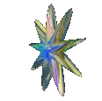
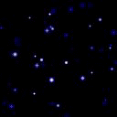
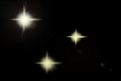
3.Зупинка «Зорі»
Зорі — велетенські розжарені, самосвітні небесні тіла, у надрах яких ефективно відбуваються термоядерні реакції. Сонце — одна із зір, середня за своїми розмірами та світністю. Зорі поряд з іншими небесними тілами вивчає наука астрономія. Моделювання фізичних процесів, що відбуваються в зірках входить до кола зацікавлень астрофізики. Неозброєним оком на небі видно близько 6000 зір.

Slide 15
Дякую за увагу
До побачення!

